Slide 1


讨论课汇报
2022年9月 September,2022
网络信息中心

Slide 2
小组分工
刘嘉颖
制作PPT
王靳朝
组长：
牛柏童
1）组织协调讨论合作
2）汇报展示小组讨论结果
组讨论结果
李晟妍
李大鹏
记录讨论结果
俱硕
胡淑蕾
刘子涵
张优佳
查找资料
马宇涵
吴宗伦

Slide 3
讨论过程
STEP
STEP
STEP
STEP
STEP
初次讨论
10.1
共享成果
10.4
再次讨论
10.6
分工制作
10.7-10.9
提交展示
10.10

Slide 4
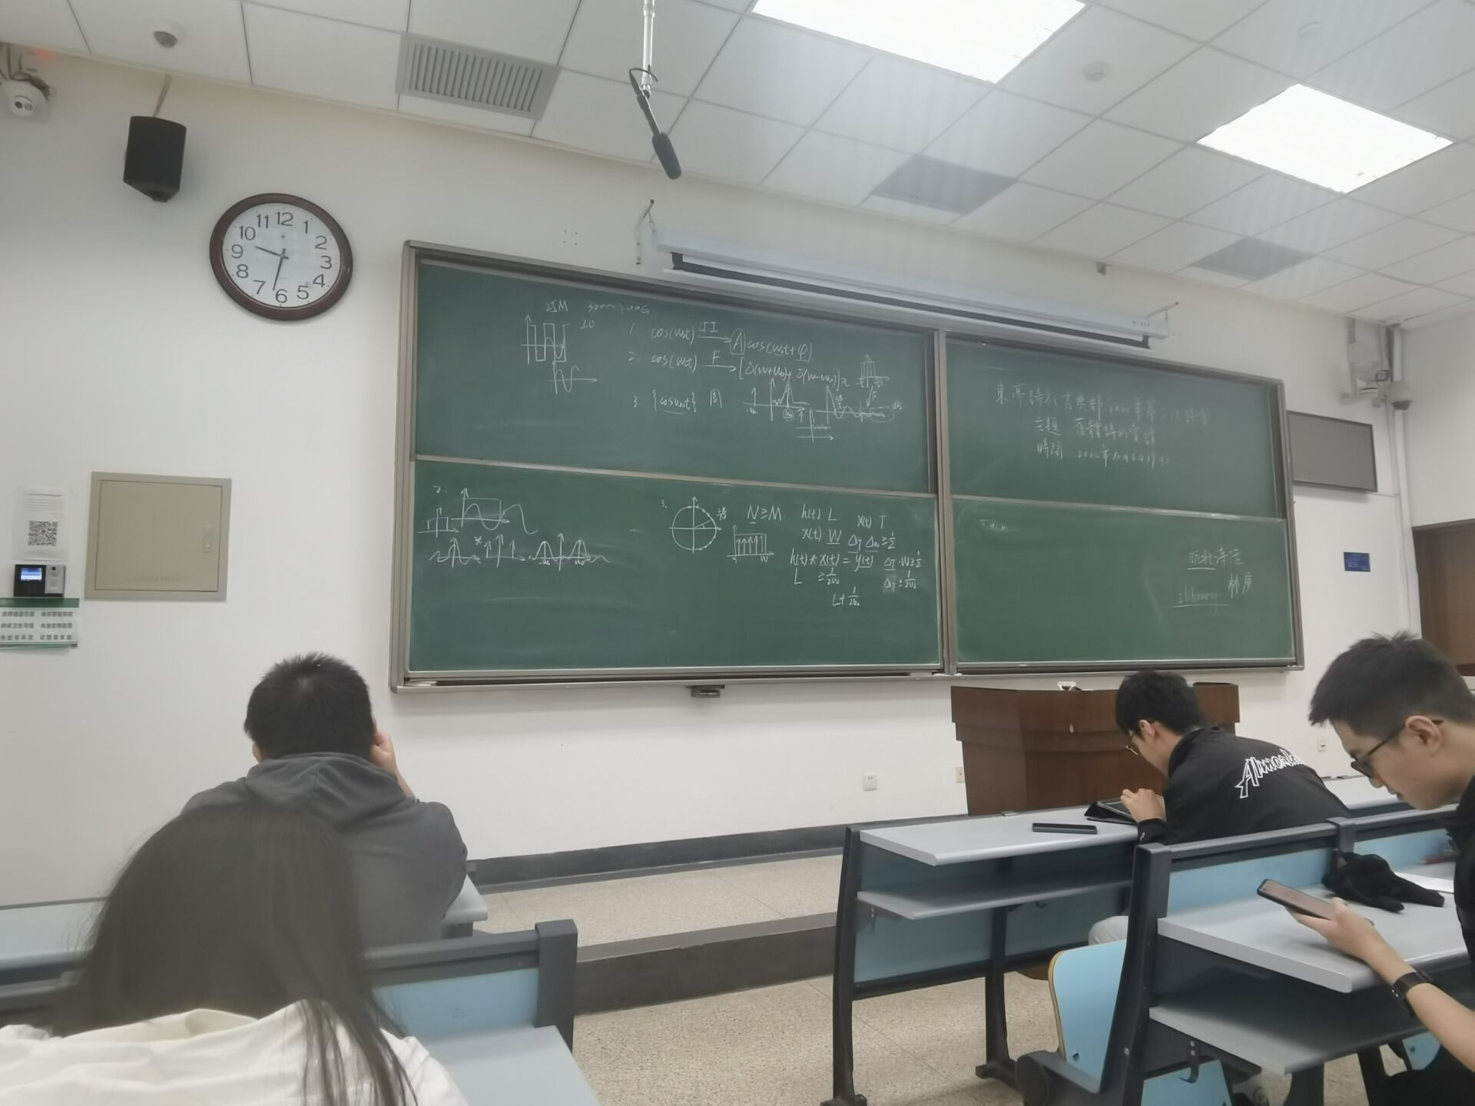
小组成员
共享思路

Slide 5
C
ONTENTS
01
关于正弦信号的合理性
02
冲激响应时长已知下的截断信号长度
03
冲击响应时长和带宽已知的测试频点个数
04
总结

Slide 6
01
关于正弦信号的合理性
特征函数
实际噪声
正弦函数的优越性

Slide 7
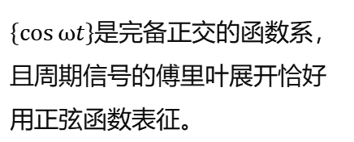
一 分析正弦信号的合理性
LTI系统的特征函数
根据信号与系统的相关知识，复指数信号为LTI系统的特征函数。而正余弦函数恰好和复指数信号满足欧拉公式的关系，这必然会为我们的计算带来方便。
实际噪声
正弦信号的特性
实际物理世界非理想，仪器内必然存在噪声，选用正弦信号看重其频谱的单频特性。

Slide 8
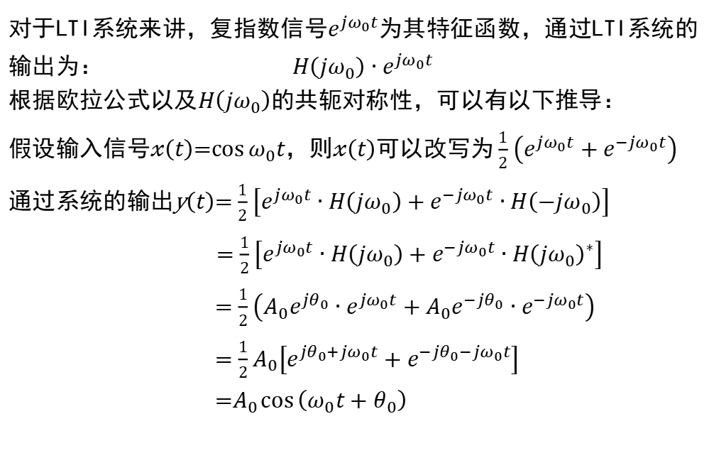

1 LTI系统的特征函数

Slide 9
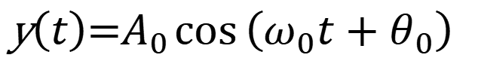



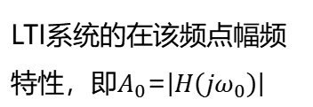
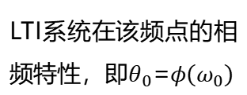
正弦信号经过LTI系统之后其频率信息不改变

Slide 10
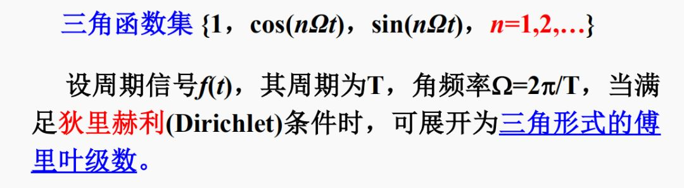
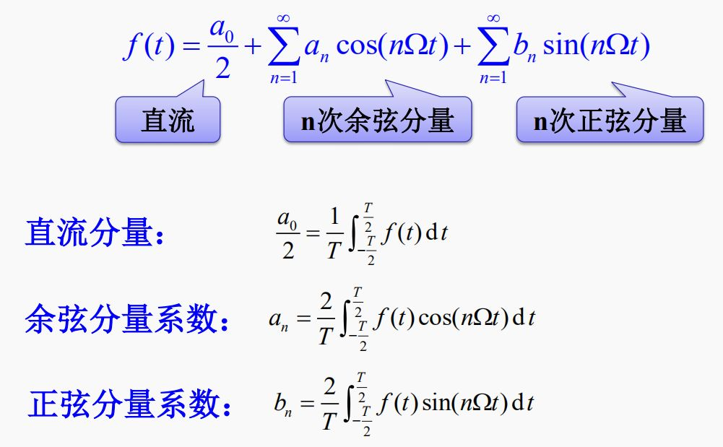
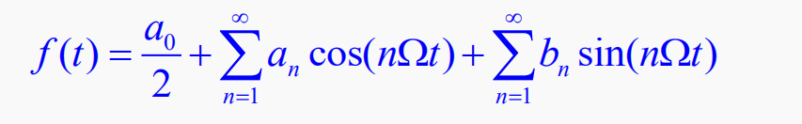
3正弦函数的特性
三角函数集是正交完备的，且周期信号的傅里叶展开可用正弦函数表示。

Slide 11
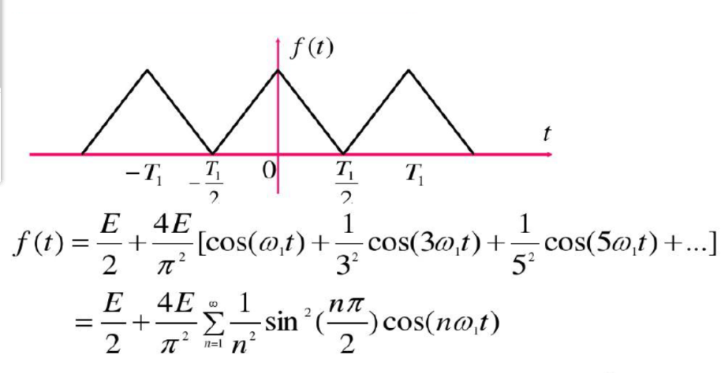
典型周期信号傅里叶展开示例
周期三角脉冲信号
单击添加文本
单击添加文本单击添加文本单击添加文本单击添加文本单击添加文本单击添加文本单击添加文本
单击添加文本单击添加文本单击添加文本单击添加文本单击添加文本单击添加文本单击添加文本
单击添加文本单击添加文本单击添加文本单击添加文本单击添加文本单击添加文本单击添加文本
添加文字
添加文字
由三角函数的正交完备性可得，将周期信号转换为三角函数进行后续的计算是十分方便的。

Slide 12
02
截断信号的长度要求
频谱搬移
时域卷积

Slide 13
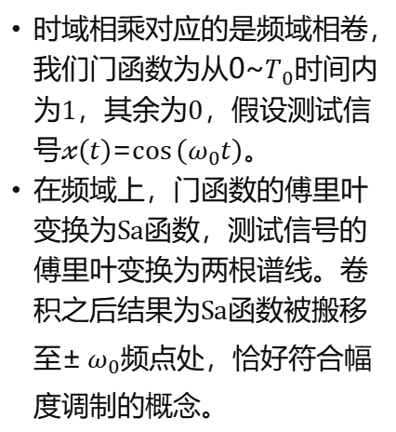
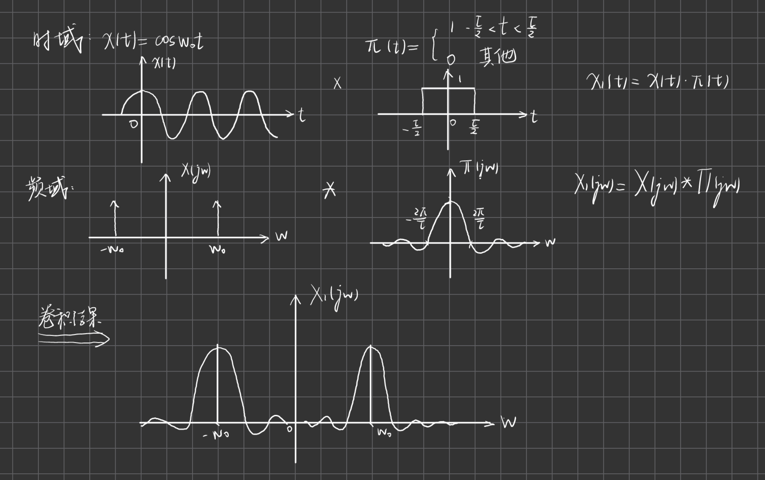
1 正弦信号的截断及频谱搬移
什么是截断
截断后的频谱
直观图示
截断可以看成一段连续信号和一个门函数相乘的结果。
时域上看，仅能看到波形的变化，我们选择从频域角度看。

Slide 14
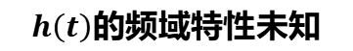
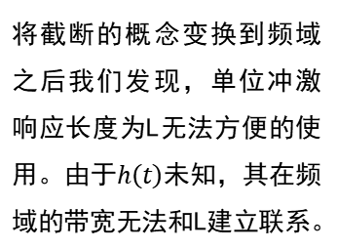
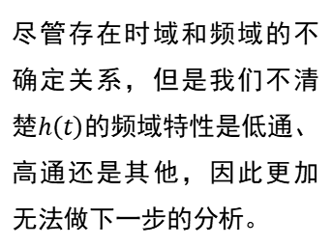
采用频域分析遇到的困难和问题
单位冲激响应的长度
门函数带来的相位
由于在先前的变换过程中，门函数应当具有一定的时移，对应到频域本身就存在一定的相移，会对实际相频特性的测量存在影响。

Slide 15
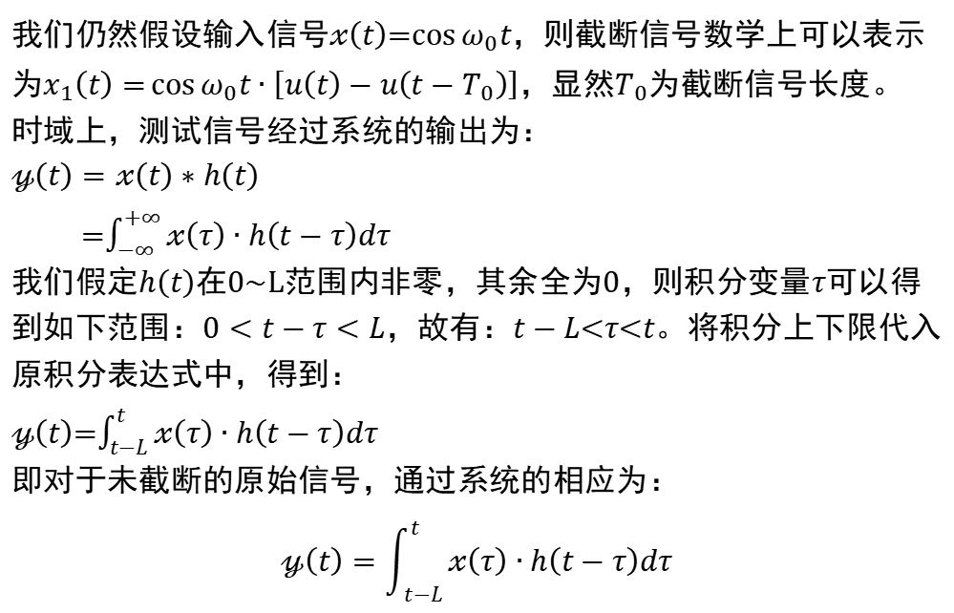
2 时域分析的方法

Slide 16



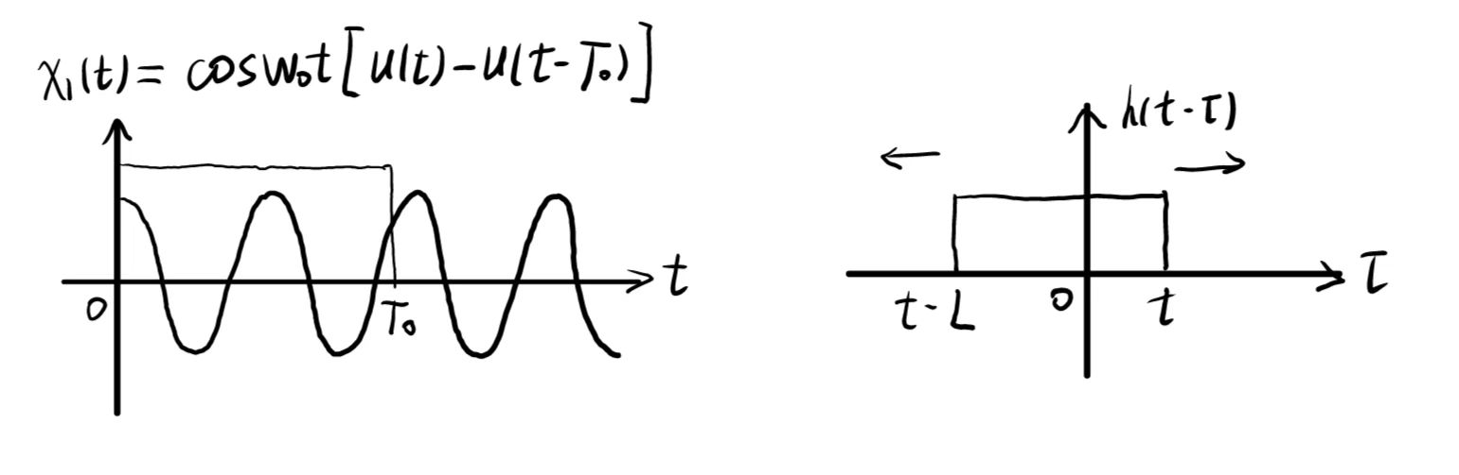
2 时域分析方法
截断长度的条件
截断信号的长度应当满足的条件是，截断之后的信号经过LTI系统，在某些条件下也能得到和未截断相同的卷积结果。

Slide 17
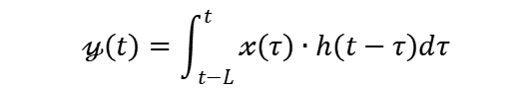
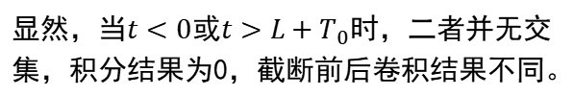
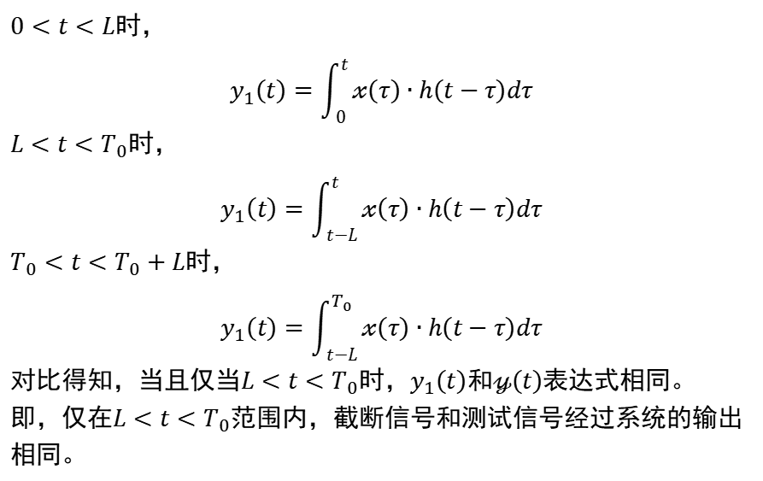
2 时域分析的方法

Slide 18
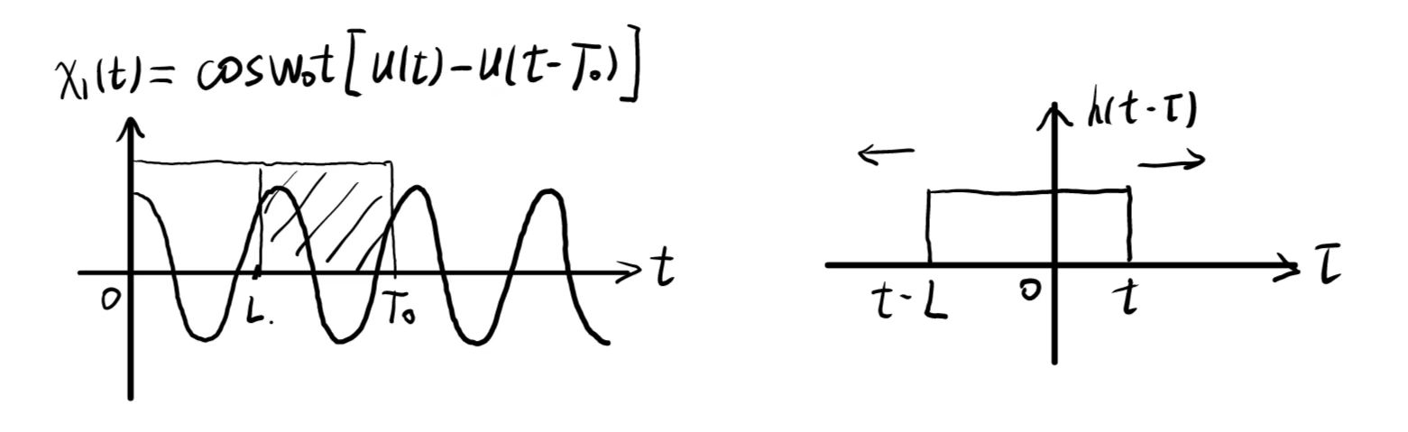
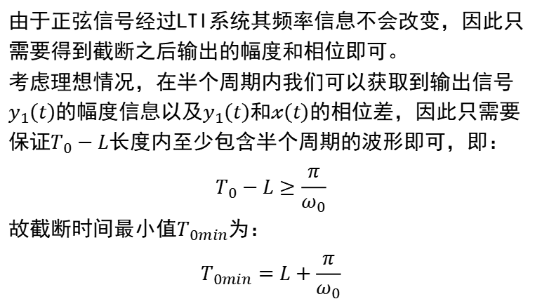
2 时域分析的方法

Slide 19
03
最少测试频点个数
频谱采样与恢复

Slide 20
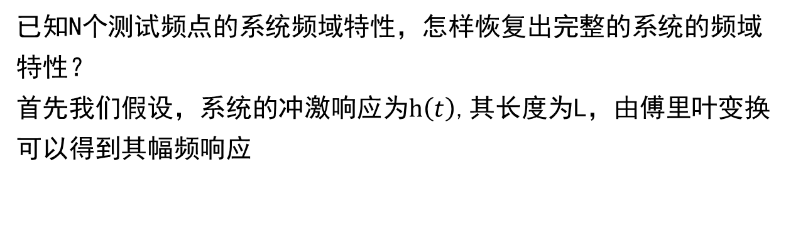
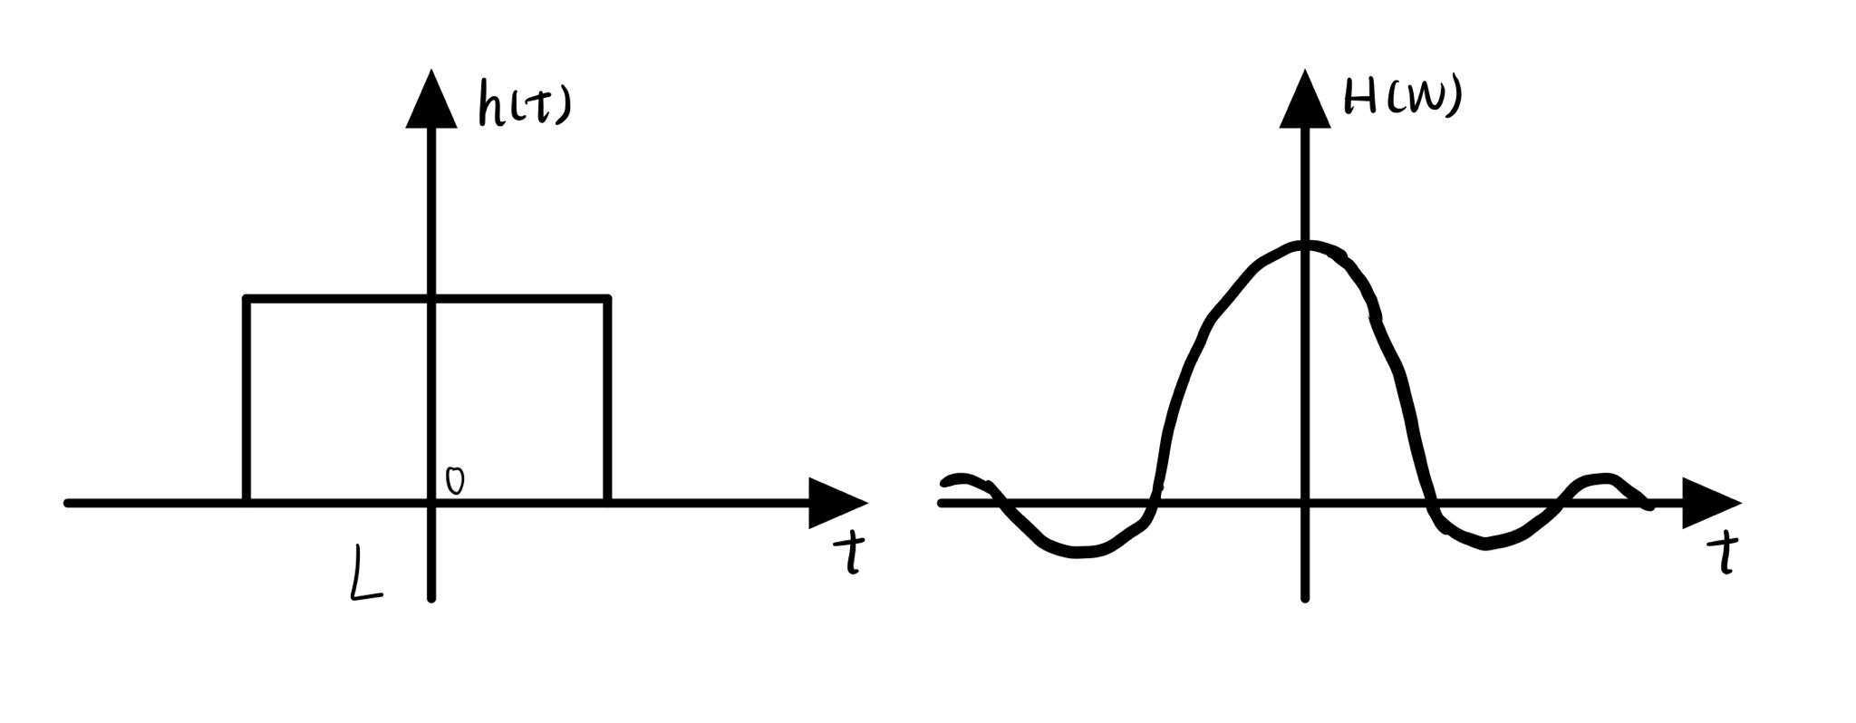
连续时间信号频谱采样恢复

Slide 21
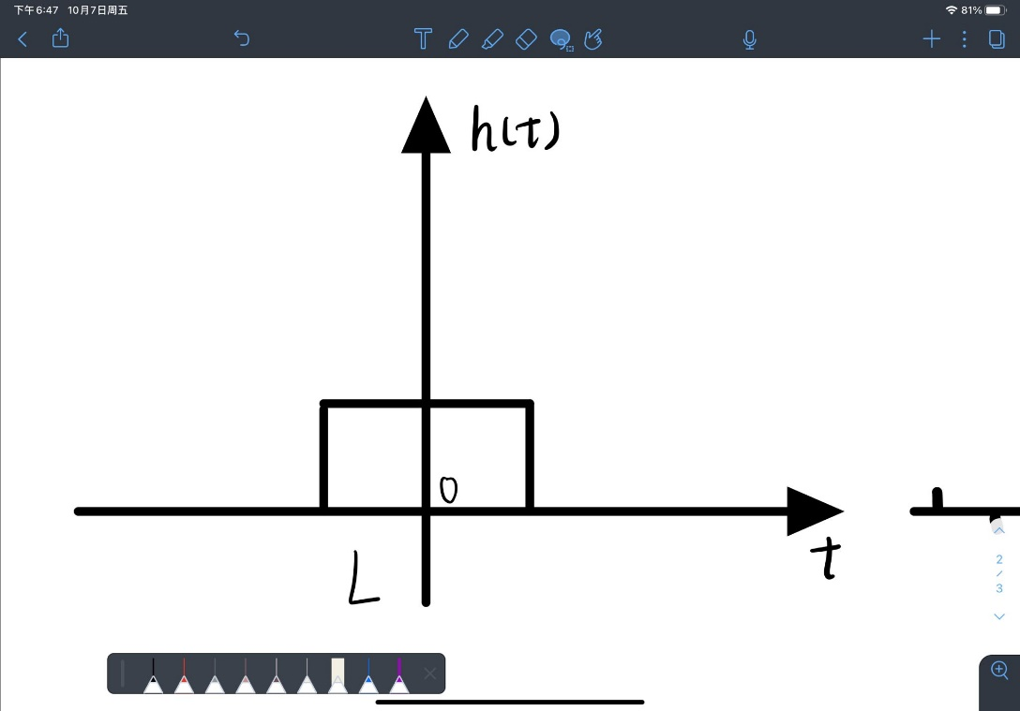
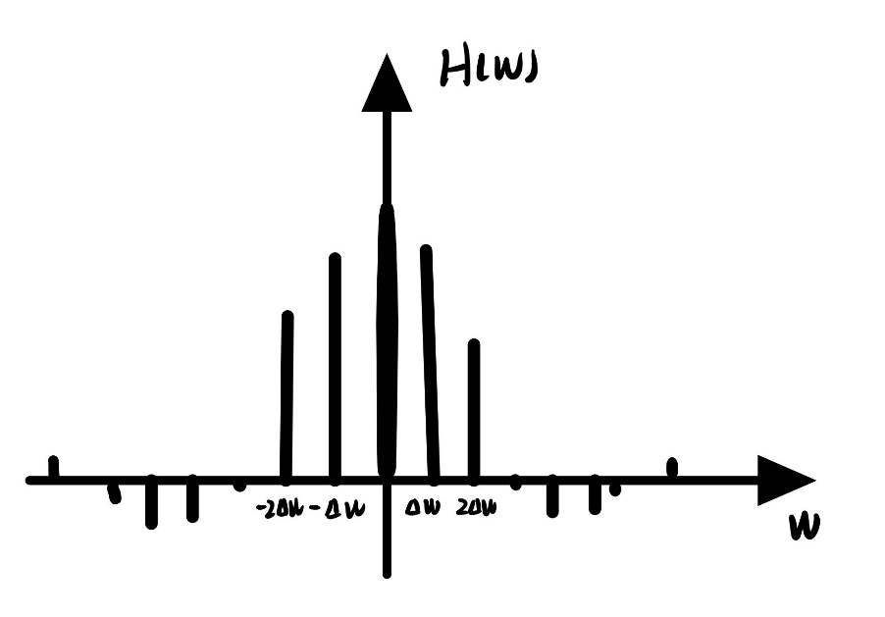
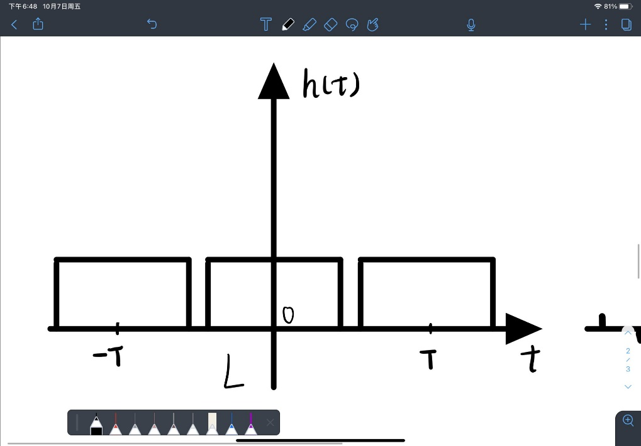
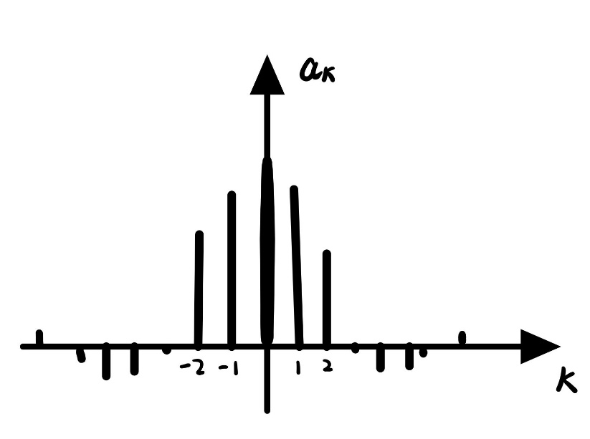
连续时间信号频谱采样恢复
频谱采样
对H(w)以△w进行频谱采样后，可以联想到傅里叶级数
将采样后的傅里叶级数恢复至时域，可发现时域以T（T=2π/△w ）进行周期延拓

Slide 22



连续时间信号频谱采样恢复
若想恢复出完整频谱，时域应不发生混叠，应满足：
T > L
且根据之前获得信息：
T = 2π/△w
N = W/△w
可以推断得：
N > WL/2π

Slide 23
谢谢大家
2022年9月 September，2022
网络信息中心

